Slide 1
실무데이터분석
2015270033 정아연
2014270026 홍대용

Slide 2
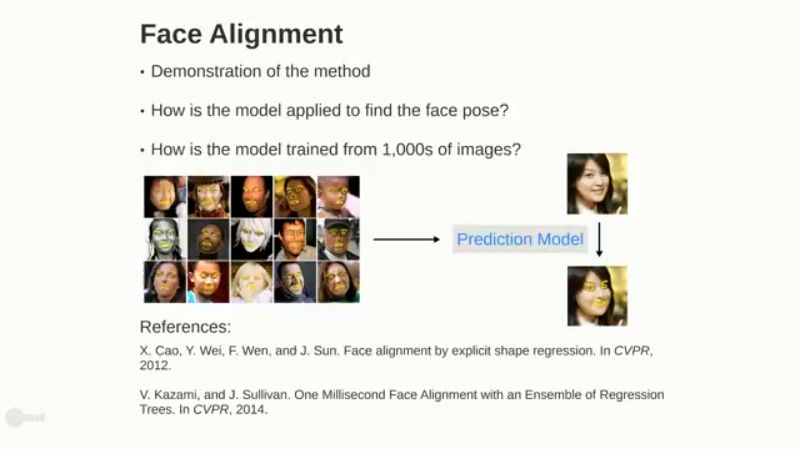

Slide 3
Train
Image set
Stage 1
Stage 2
Stage N
. . .
Fern 1
Fern 1
. . .
Fern 500
Test
Model.txt

Slide 4
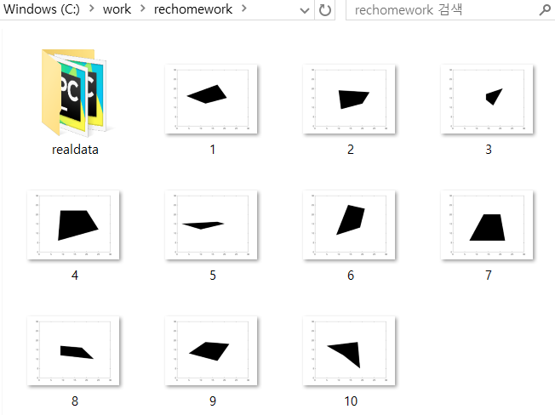

Slide 5
놓치고 있던 부분
Augmentation data
Similarity transform을 언제 어디서 적용시켜야 하는가
Similarity transform의 rotation과 scale을 어떻게 구하는가
Max correlation을 어떻게 적용시키는가
Stage 마다 random 점을 새로 뽑는가

Slide 6
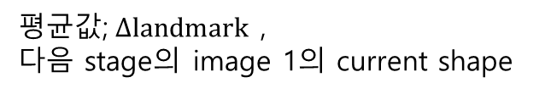
Stage1 과정
평균값 : Mean shape
Image 1
Image 2
Image 3
. . .
20개로 복제
One level
cascade
Ground truth값
1
1
. . .
Augmentation data
하나의 좋은 모델보다 좋지 않은 모델 여러 개의 조건을 사용하는 것이 더 좋다.
Ground truth값
10
25
Two level
cascade
Fern 500단계
(조금 더 1에 가까워진 값)
currentshape
10
25
. . .
평균값;$∆landmark$ ,
다음 stage의 image 1의 current shape
Current shape값에 이전에 구한 current shape를 구해가며 current shape값을 갱신해 나아간다.

Slide 7

Stage2~stageN 과정
Image 1
10
25
. . .
$$+∆landmark$$
Ground truth값
10
25
. . .
Fern 단계로 넘어가기 전->
Two level
cascade
Fern 500단계
(조금 더 1에 가까워진 값)
currentshape
10
25
. . .
평균값;$∆landmark$ ,
다음 stage의 image 1의 current shape
Current shape값에 이전에 구한 current shape를 구해가며 current shape값을 갱신해 나아간다.

Slide 8
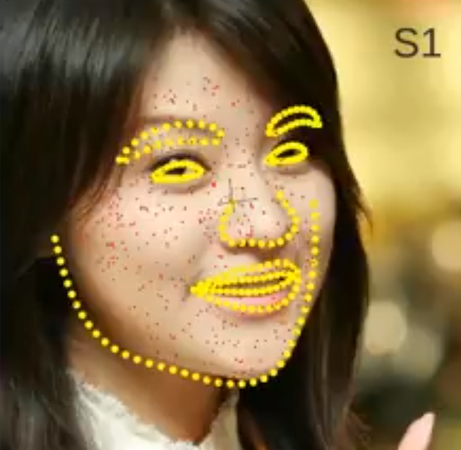
fern를 시작하기 전(각각의 fern단계전이 아닌 전체적인 fern 이전)
: 이전단계에서 구한 $∆landmark$를 current shape에 더해서 새로 current shape값을 구한 이후,
Ground truth – current shape =regressor target
Random pixel들을 새로 뽑는다.
Random한 점들 에서 가까운 landmark들의 index를 저장해 놓는다.
Regressor target
Random pixel
Regressor target
Random pixel
Similarity Transform
Regressor target이 fern을 거치면서 점점 작아지게 된다.

Slide 9

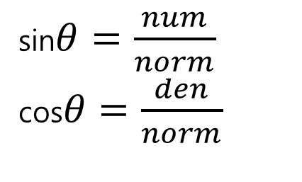

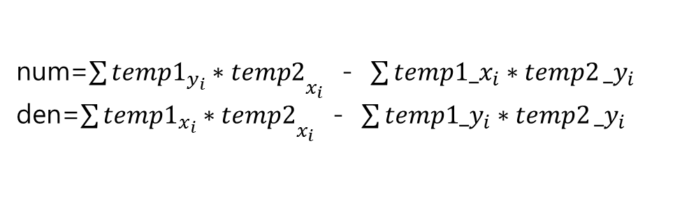
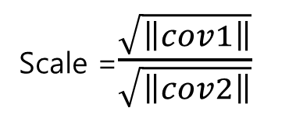



Similarity transformation
Stage 마다 similarity transformation from Sm(평균값) to current Shape
Current shape
1_x1 1_y1
1_x2 1_y2
1_x3 1_y3
. .
. .
. .
Sm
2_x1 2_y1
2_x2 2_y2
2_x3 2_y3
. .
. .
. .
Current shape
1_x1- $\overline{x}$ 1_y1- $\overline{y}$
1_x2- $\overline{x}$ 1_y2- $\overline{y}$
1_x3- $\overline{x}$ 1_y3- $\overline{y}$
. .
. .
. .
Sm
2_x1- $\overline{x}$ 2_y1- $\overline{y}$
2_x2- $\overline{x}$ 2_y2- $\overline{y}$
2_x3- $\overline{x}$ 2_y3- $\overline{y}$
. .
. .
. .
Temp1의 공분산행렬
Scale =$\frac{\sqrt{\left\|cov1\right\|}}{\sqrt{\left\|cov2\right\|}}$
Temp2의 공분산행렬
공분산 행렬
Var cor cor
Cor var cor
Cor cor var
각각의 평균값 :
center x1, center y1 center x2 center y2
temp1 (x-$\overline{x}$) temp2 (y-$\overline{y}$)
num=${\sum{temp1_{y_{i}}∗temp2}}_{x_{i}}$- $\sum{temp1_x_{i}∗temp2}_y_{i}$
den=${\sum{temp1_{x_{i}}∗temp2}}_{x_{i}}$- $\sum{temp1_y_{i}∗temp2}_y_{i}$
sin$θ=\frac{num}{norm}$
cos$θ=\frac{den}{norm}$
norm=$\sqrt{num^{2}+den^{2}}$
Rotation = $\begin{matrix}cosθ & −sinθ \\ sinθ & cosθ\end{matrix}$

Slide 10
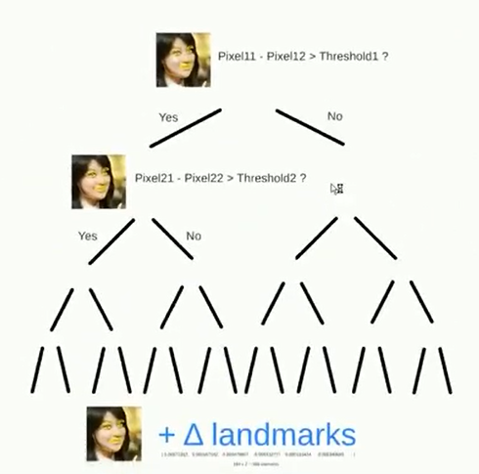
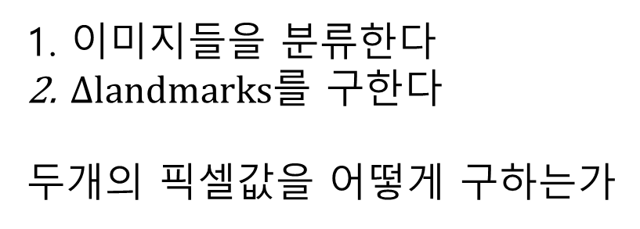
Fern
이미지들을 분류한다
$∆landmarks를$ 구한다
두개의 픽셀값을 어떻게 구하는가

Slide 11



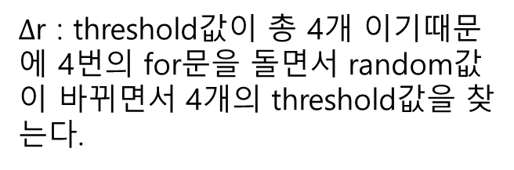
max correlation
j
k
$∆$r : threshold값이 총 4개 이기때문에 4번의 for문을 돌면서 random값이 바뀌면서 4개의 threshold값을 찾는다.
[[1_p1,2_p1,3_p1…], [1_p2,2_p2,3_p2…], [1_p3,p3,p3…],[ ],[ ]…]
이미지갯수
점의 개수(400개)
첫번째이미지 $∆$r의 성향, 첫번째 이미지의 j점의 픽셀값
두번째이미지 $∆$r의 성향, 두번째 이미지의 j점의 픽셀값
세번째이미지 $∆$r의 성향, 세번째 이미지의 j점의 픽셀값
.
.
.
cov_density[j]
cov
cov(1)
cov(2)
.
.
.
cov(j)
temp=$\frac{\text{cov}\text{_}\text{density}\text{[}\text{j}\text{]−}\text{cov}\text{_}\text{density}\text{[}\text{k}\text{]}}{\text{cov}\text{(}\text{j}\text{,}\text{j}\text{)+}\text{cov}\text{(}\text{k}\text{,}\text{k}\text{)−2}\text{cov}\text{(}\text{j}\text{,}\text{k}\text{)} }$
temp값과 max_correlation을 비교하면서 최적의 j와 k값을 찾아낸다.
찾아낸 두점을 fern에 이용한다.

Slide 12
코드 개요(faceAlignment)
ShapeRegressor
FernCascade
Fern
TrainDemo
train
train
train
regressor.train
save
Regressor.save
write
write
write
TestDemo
load
read
read
read
Regressor.load
regressor.predict
predict
predict
predict

Slide 13
Train
ShapeRegressor
FernCascade
Fern
TrainDemo
1번 호출
Stage 번 호출
fern 번 호출
train
train
train
regressor.train
각 img의 c.s.을
다른 이미지의 g.t.로 초기화 x(initial_num)
Meanshape 초기화
------------------------------------
Ferncascade의 리턴(prediction)으로
Current shape 업데이트
---------------------------------------
최종 결과 : current shape
Regression target 생성 (g.t.-c.s.)
Densities 생성(밝기값)
Covariance 생성 (for max_corr)
----------------------------
Fern의 리턴으로 prediction, regression target 업데이트
-----------------------------
Prediction 리턴
Regression target , covariance 이용해서 max_corr 생성
Max_corr 이용해서 threshold 생성
Densities 이용해서 이미지 분류, prediction 업데이트
-----------------------------
Prediction 리턴
save
Regressor.save
write
write
write
모델 저장

Slide 14
Test
ShapeRegressor
FernCascade
Fern
TestDemo
load
Regressor.load
read
read
read
초기화(img, model 등)
1번 호출
Stage 번 호출
fern 번 호출
regressor.predict
predict
predict
predict
각 img의 c.s.을
training 이미지의 g.t.로 초기화 x(initial_num)
각 초기화 마다 predict 호출
----------------------------------------------
최종 결과 :Initial_num 개수의
prediction의 평균
각 img의 c.s.을
training 이미지의 g.t.로 초기화 x(initial_num)
----------------------------------------------
Fern의 결과(prediction)에
sim. Tr.(MS->CS) 를 취해 리턴
Selected pixel 의 밝기 차를 이용하여 prediction 업데이트하고 리턴

Slide 15
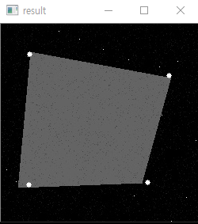
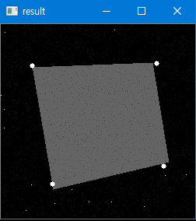
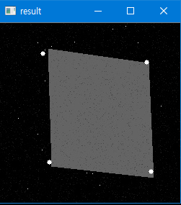
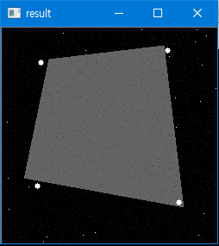
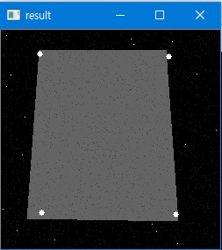
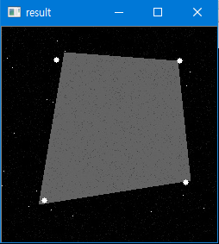
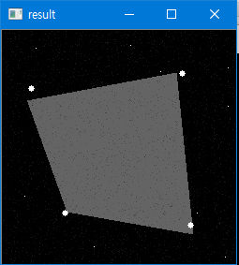
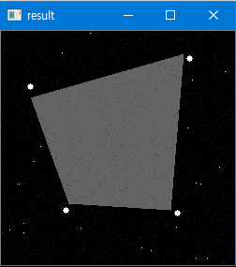
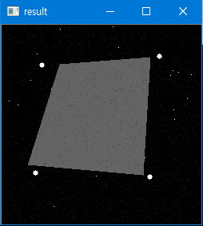
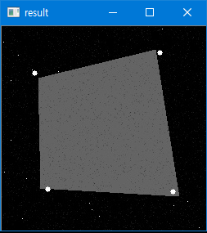
결과

Slide 16
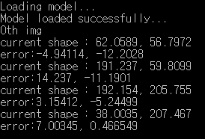
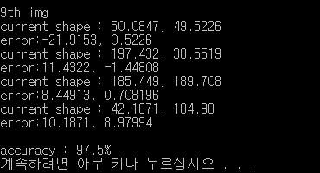
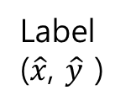
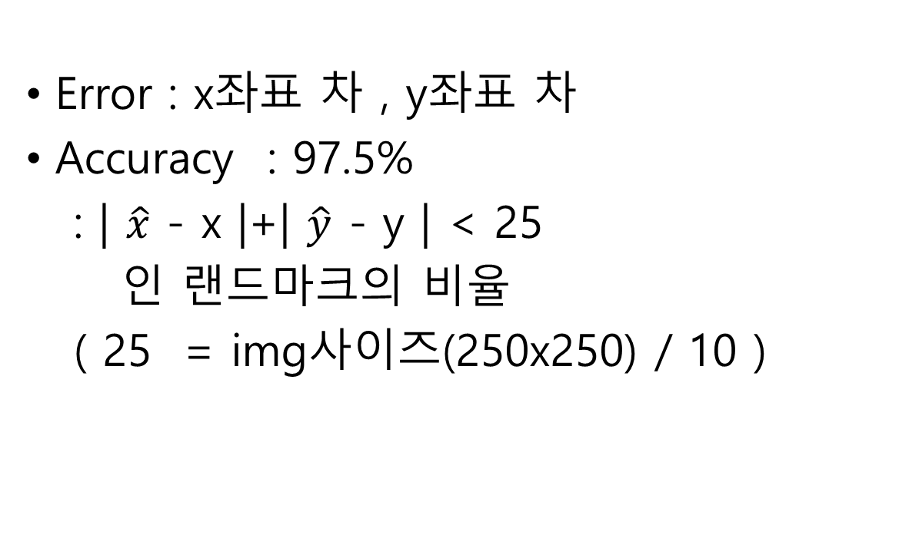


결과
Error : x좌표 차 , y좌표 차
Accuracy : 97.5%
: | $\hat{x}$ - x |+| $\hat{y}$ - y | < 25
인 랜드마크의 비율
( 25 = img사이즈(250x250) / 10 )
…
Prediction
(x,y)
|$\hat{y}$ - y|
Label
($\hat{x}$, $\hat{y}$ )
|$\hat{x}$ - x|

Slide 17
Thanks

